Slide 1


People Detection and Counting
Kelompok 8
Penglihatan Komputer dan Analisis Citra
Davin Jason Evan Raharjo (22/493367/PA/21184)
Aizar Hafizh Soejadi (22/497615/PA/21435)
Muhammad Dafa Wisnu Galih (22/503607/PA/21649)
Ulima Muna Syarifah (23/532361/NPA/19941)
Bayu Dewanto (23/532372/NPA/19950)
www.ugm.ac.id
Locally Rooted, Globally Respected

Slide 2
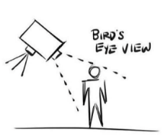
Overview Masalah
Masalah yang ingin dipecahkan adalah mendeteksi jumlah orang yang ada di dalam sebuah kelas atau ruangan.
Approach: Feature Extraction (HOG dan LBP) dan Machine Learning (SVM)
Batasan: Image Acquisition menggunakan angle Bird View dari bagian tengah / kanan depan kelas. Diketahui pula bahwa semua orang berada dalam posisi duduk dalam gambar.

Slide 3
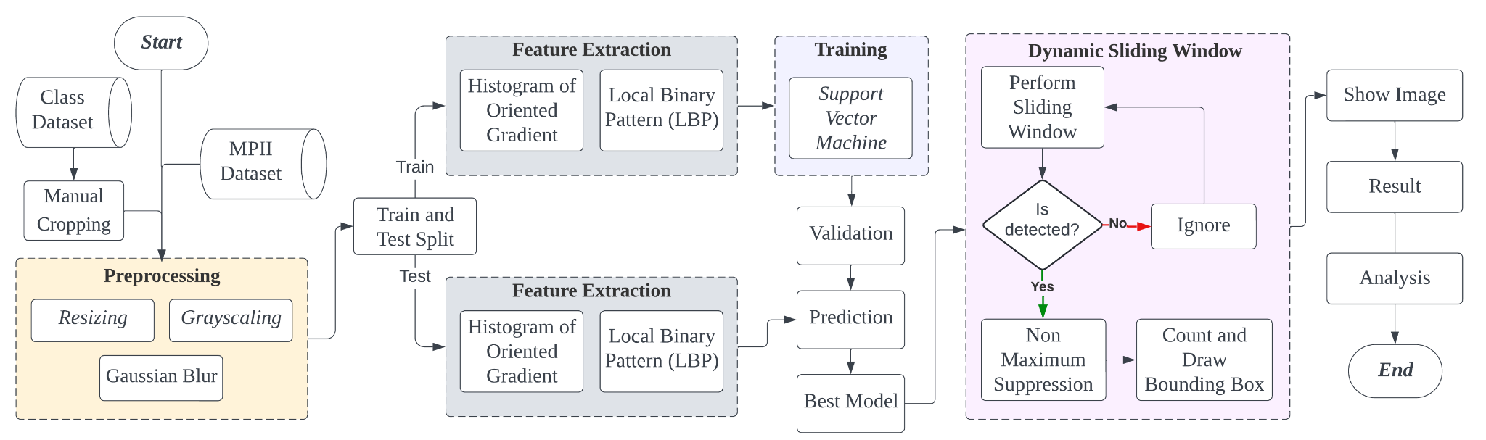
Metodologi

Slide 4
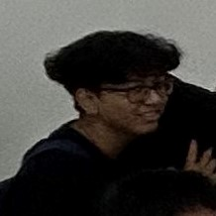

Data Acquisition
Untuk project ini, sebagian kecil data yang digunakan diambil secara manual menggunakan kamera smartphone.
Sebagian data citra lainnya akan diambil dari dataset MPII Human Pose Dataset.
http://human-pose.mpi-inf.mpg.de/
Contoh data yang diambil manual
Contoh data dari dataset MPII

Slide 5
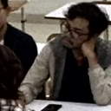
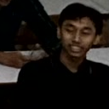


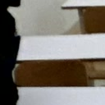
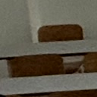
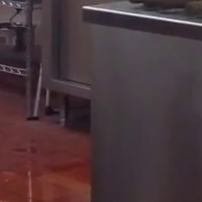
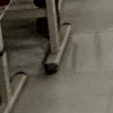
Dataset
Total 2094 data dengan 652 data positif dan 1440 kelas negatif, campuran dari data kelas dan MPII.
Training dataset shape: 1706, with 529 positive and 1177 negative samples
Testing dataset shape: 386, with 123 positive and 263 negative samples
Kelas positif
Kelas negatif
Contoh Train Data
Contoh Test Data

Slide 6
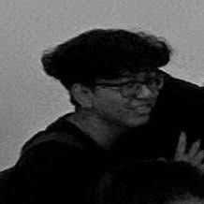
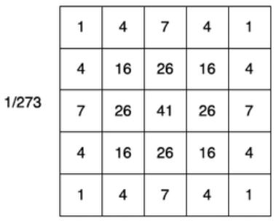

Preprocessing
Grayscaling
Blurring

Slide 7
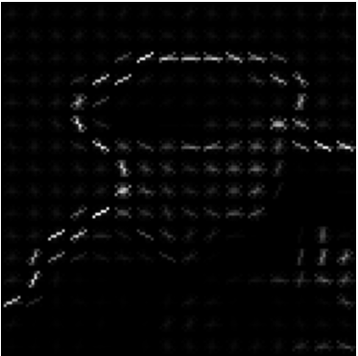
Histogram of Oriented Gradients (HOGs)
Histogram of Oriented Gradients (HOGs) adalah deskriptor fitur yang digunakan dalam computer vision dan pemrosesan gambar untuk tujuan pendeteksian objek. Teknik ini menghitung nilai gradien dalam daerah tertentu pada suatu citra.

Slide 8
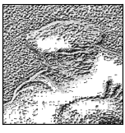
Local Binary Pattern
Local Binary Pattern (LBP) adalah metode ekstraksi fitur yang mengonversi setiap piksel dalam gambar menjadi pola biner lokal berdasarkan nilai intensitas tetangganya.

Slide 9
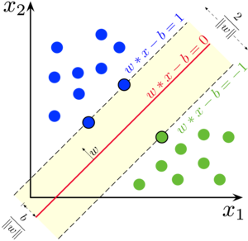
Model
Support Vector Machine (SVM)
SVM merupakan model klasifikasi yang digunakan untuk mengidentifikasi apakah setiap objek dalam gambar adalah orang atau bukan. SVM mencari hyperplane terbaik yang dapat memisahkan dua kelas (orang dan bukan orang). SVM akan memilih hyperplane yang memiliki margin terbesar, sehingga dapat memaksimalkan ketepatan klasifikasi.

Slide 10
Sliding Window
Sliding Window merupakan sebuah metode yang paling umum digunakan dalam pemrosesan citra digital. Sliding windows akan digunakan pada tahapan testing. Untuk window size berukuran 128x128 pixel.

Slide 11
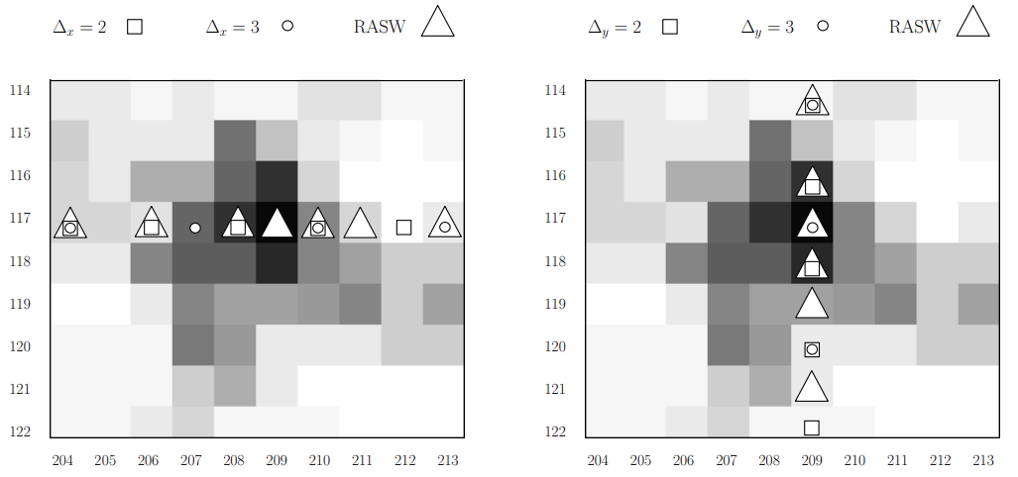
Dynamic Step Size / Stride
Dalam project ini, kita akan coba untuk mengimplementasikan step size yang dinamis. Perubahan ukuran step size akan bergantung pada hasil deteksi, apakah itu latar belakang atau objek, sehingga memungkinkan pengoptimalan waktu komputasi yang lebih efisien.
Dalam penelitian ini, secara default stridenya adalah 0.5 dari panjang window. Namun, apabila dalam window dideteksi ada objek stride akan dikecilkan menjadi 16 pixel.
Stride mengecil ketika mendekati sebuah fitur yang ingin dideteksi

Slide 12
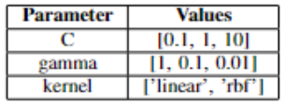
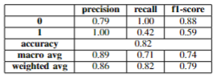
Hasil - Akurasi Model
Hyperparameter tuning dilakukan untuk mendapatkan parameter yang paling optimal untuk model. Metode ini dilakukan dengan GridSearchCV dan didapatkan parameter terbaik yaitu: {'C': 0.1, 'gamma': 1, 'kernel': 'linear'}
Didapatkan akurasi secara keseluruhan sebesar 0.82. Namun, untuk performa di kelas 1 (objek terdeteksi) skor recallnya rendah di angka 0.42.

Slide 13
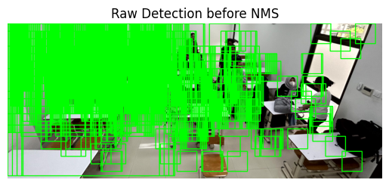
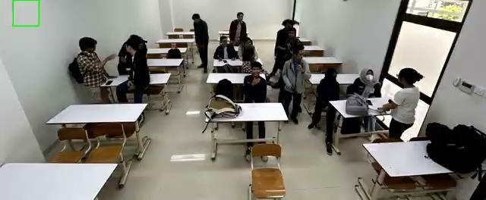
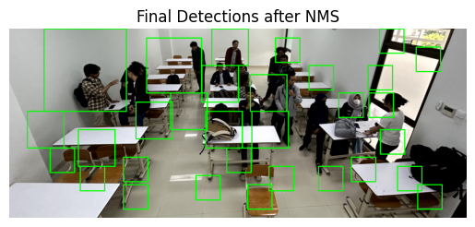
Hasil Sliding Window
Terdeteksi: 31

Slide 14
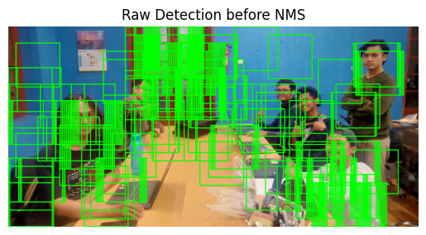
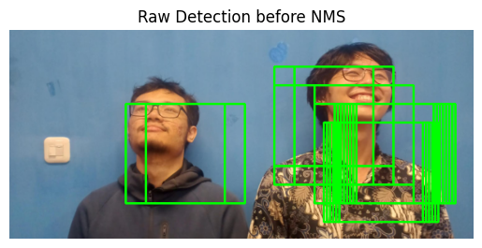
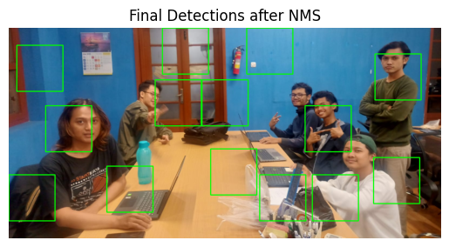
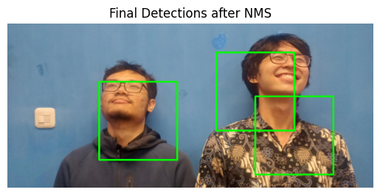
Hasil Sliding Window: Data Lain
Terdeteksi: 14
Terdeteksi: 3

Slide 15
Terima Kasih

